Slide 1
UDAKO
OPORRAK
2024
KANPABENTURA

Slide 2
BEIRE
Irteera /Salida:
UZTAILAREN 8an / 8 de JULIO
8:45etan Galizia biribilgunean / 8:45 rotonda Galicia
9:00tan autobusa irtengo da / 9:00 salida del autobús
(begiraleak lehenago egongo dira) (los monitores estarán antes)
Itzulia / Regreso:
UZTAILAREN 17an / 17 de JULIO
17:30 - 18:00etan Galizia biribilgunean / 17:30 – 18:00 rotonda Galicia

Slide 3
HELBURU OROKORRAK
OBJETIVOS GENERALES
Udan aisialdirako esparru hezitzaile eta segurua sortzea.
Taldean esperientzia positiboak.
Gazte zein begiraleekin, harremanak garatzea.
Berdinen taldetik abiaturik norbanakoaren nortasuna garatzea.
Beireko zein inguruko baliabideak ezagutzea
Euskara modu normalizatuan erabiltzea.
Generar un espacio educativo y seguro para el tiempo libre en verano.
Experiencias positivas en grupo.
Desarrollar relaciones tanto entre menores como con monitorado
Favorecer el desarrollo individual desde el grupo de iguales.
Conocer los recursos del pueblo de Beire, así como los de los alrededores.
Utilizar el euskera de un modo normalizado.

Slide 4
METODOLOGIA
METODOLOGÍA
Berdintasuna, ekitatea eta aniztasuna.
Proaktibitatea, hurbiltasuna, pertsonalizazioa, jarraipena eta prebentzioa.
Igualdad, equidad y diversidad.
Proactividad, proximidad, personalización, continuidad y prevención.

Slide 5
PROGRAMAZIOA
PROGRAMACIÓN
· Kirol ekintzak
(Barranco Perdido, Kayak, Salting, Boloak, Rocopolis)
· Jolasak eta dinamikak
· Eskulanak
· Gaubelak
· Beire, Astitz, Olite, Lizarra, Tafalla, Iruña eta Enciso herriak
· Olite, Tafalla eta Barranco Perdidoko igerilekuak
· Irteerak:
Mendukiloko kobazuloaren bixita gidatua
· Actividades deportivas
(El Barranco Perdido, Kayak, Salting, Bowling, Rocópolis)
· Juegos y dinámicas
· Manualidades
· Veladas
· Pueblos de Beire, Astiz, Olite, Estella, Tafalla, Pamplona y Enciso
· Piscinas de Olite, Tafalla y Barranco perdido
· Excursiones:
Visita guiada a la Cueva de Mendukilo

Slide 6
GOMENDIOAK
RECOMENDACIONES
· Gurasoek ezingo dituzte, ez dei ezta bisitarik egin partehartzaileei.
· Behar izan ezkero gurasoek zuzendariaren telefonora deitu dezakete eta honek beharrezkoa den informazioa emango die.
· Parte hartzaileek ez dute mugikorra* ezta argazki kamera eraman beharrik.
· Tabakoa, alkohola eta sustantzia ilegalak debekatuak daude.
· Guraso/tutoreen jarraipena.
· No se podrán realizar ni visitas ni llamadas telefónicas por parte de padres/madres a jóvenes.
· En caso de verdadera necesidad los padres/madres podrán llamar a un nº de teléfono de la directora que les facilitará información.
· Los participantes no necesitan llevar móvil* ni cámaras digitales.
· Prohibidos el consumo de tabaco, alcohol y sustancias ilegales.
·Seguimiento de madres/padres/tutores.

Slide 7
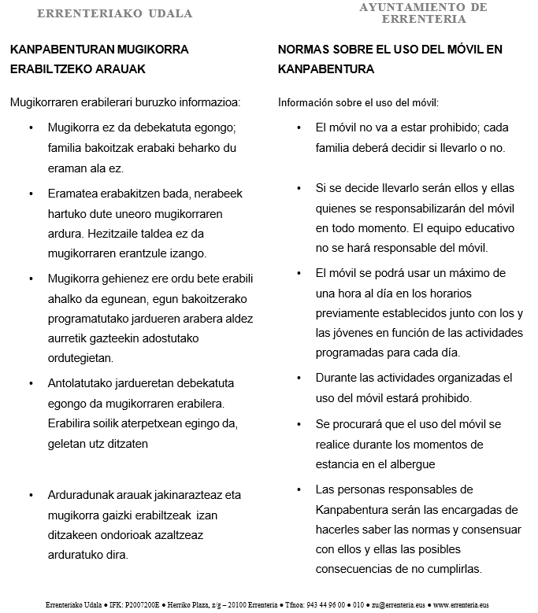
MUGIKORRA*
MÓVIL*

Slide 8
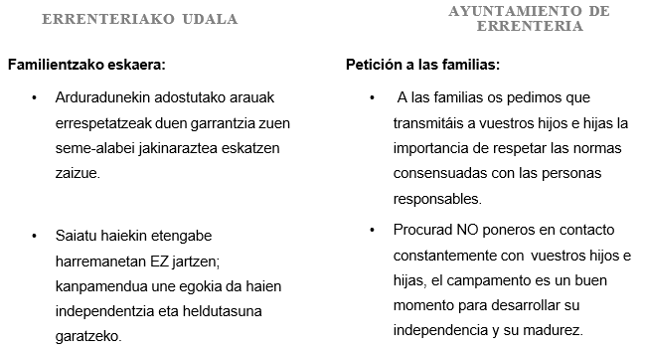
MUGIKORRA*
MÓVIL*
21/05/18

Slide 9
ERAMATEKO
PARA LLEVAR
- Gure gomendioa: ez eraman 30€ baino gehiago
- Botikak (izendun sobre/poltsa batean eta beharrezkoak diren azalpenekin)
- Igerilekurako txanoa eta bisera
- Bainujantzia(k), txankletak eta toallak.
- Eguzkitako krema
- Intsektuen aurkako krema
- Arropa egokia (eguraldi on eta txarrerako)
- Lo zakua eta linterna.
- Kiroletako oinetakoak
- Errekarako oinetakoak
- Etxeko zapatilak (edo txankletak nahikoa)
- Kamiseta txuri bat (eskulan baterako)
- Jertse lodi edo berokia (Mendukiloko kobazuloan 10ºC-ko tenperatura dago)
- Motxila txiki bat (igerileku eta irteeretarako, tira lodiko motxila erosoa)
- Recomendamos no llevar más de 30€
- Medicamentos (en un sobre con nombre y con sus respectivas instrucciones)
- Gorro de piscina y visera.
- Bañador(es), chancletas y toallas.
- Crema solar
- Crema anti-insectos.
- Ropa adecuada (para buen y mal tiempo)
- Saco de dormir y linterna
- Calzado de deporte
- Calzado de rio
- Zapatillas de casa (o chancletas suficiente)
- Una camiseta blanca (manualidad)
- Jersey gordo o abrigo (En la Cueva de Mendukilo hay 10ºC de temperatura)
- Una mochila pequeña (para las piscinas y excursiones, de tiras anchas)

Slide 10
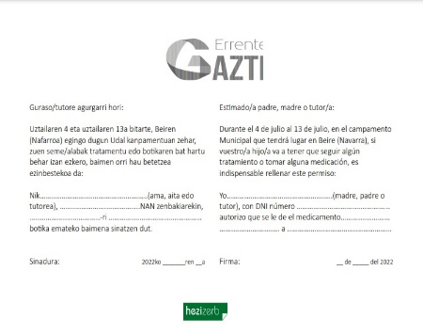
GARRANTZITSUA
IMPORTANTE
Lehenengo egunean ezinbestekoa izango da hurrengo dokumentua sinatuta ekartzea:
· PARTE-HARTZAILEAK TRATAMENTUREN BAT JARRAITU BEHAR BADU EDO BOTIKAREN BAT HARTU, BAIMEN-DOKUMENTUA SINATU:
El primer día, es imprescindible traer firmado el siguiente documento:
· EN EL CASO DE QUE EL/LA MENOR NECESITE CONTINUAR UN TRATAMIENTO O TOMAR ALGÚN MEDICAMENTO, FIRMAR DOCUMENTO DE AUTORIZACIÓN:

Slide 11
GARRANTZITSUA
IMPORTANTE
Lehenengo egunean eraman behar dutena:
· Uztailak 8an lehenengo geldialdia Lizarran egingo dugunez, “Kayak” ekintza burutzera, nerabe bakoitzak etxetik BAZKARIA eramango du.
· Maletatik kanpo, motxila txikian, “Kayak”
ekintzarako BAINUJANTZIA, TOALLA, ERREKARAKO OINETAKOAK, EGUZKITAKO KREMA eta
ALDATZEKO ARROPA.
El primer día tendrán que traer:
· El 8 de Julio haremos la primera parada en Estella, para realizar la actividad de “Kayak”, por lo que cada adolescente tendrá que traer su COMIDA de casa.
· Fuera de la maleta, en la mochila pequeña: BAÑADOR, TOALLA, CALZADO DE RIO, CREMA DE SOL y ROPA PARA CAMBIARSE, para la actividad de “Kayak”.

Slide 12
KANPABENTURA
LAN TALDEA – GRUPO DE TRABAJO
Zuzendaria/Directora: IDOIA MOTIÑO
Begiraleak /monitorado:
IRAITZ BENGOETXEA (1.TALDEA)
ESTI PEREZ (2.TALDEA)
LAURA CANO (3.TALDEA)
AINHOA BELZA (3.TALDEA)
IMANOL SORS (4.TALDEA)
AINHOA AZURMENDI (5.TALDEA)

Slide 13
TALDEAK
1.TALDEA. IRAITZ
5910
5940
6263
6265
6382
6383
6329
6330
6331
6314

Slide 14
2.TALDEA. ESTI
6251
6328
6371
6373
6374
6376
5586
5665
5667
5898

Slide 15
3.TALDEA. LAURA eta AINHOA B.
5509
5645
5663
5895
5896
5897
5902
6244
6312
6313

Slide 16
4.TALDEA. IMANOL
6350
6351
6353
6348
6349
6316
6317
6071
6319
6072

Slide 17
5.TALDEA. AINHOA A.
5899
5900
6302
6321
6322
6323
6324
6325
6326
6327

Slide 18
KONTUAN IZAN!
¡TENED EN CUENTA!
Aurten lehen aldiz izena eman duzuen guztiei kontua sortu zaizue:
Izena ematerakoan sartutako informazioa ikusteko.
Taldearen argazkiak ikusi ahal izango dituzue.
Oraindik ez bazarete sartu, gazteria.errenteria.eus web orrialdean dagoen bideoa pausuak azaltzen zaizkizue.
Edozein zalantza izanez gero, jarri harremanetan Gazteria departamentuarekin: 943449606
Si este año es la primera vez que habéis hecho la inscripción, se os ha creado una cuenta:
Consultar los datos que distéis al hacer la inscripción.
Las fotografías del grupo.
Si todavía no habéis entrado, lo podréis hacer a través de la página web gazteria.errenteria.eus siguiendo los pasos que aparecen en el vídeo.
Para cualquier duda, poneos en contacto con el Departamento de Juventud en el 943449606.

Slide 19
BLOGA
BLOG
Udaleko web gunean:
https://beire2024.wordpress.com/
BALORAZIORAKO INKESTA
Emailez bidaliko zaizue.
Página web ayuntamiento:
https://beire2024.wordpress.com/
LA ENCUESTA PARA LA VALORACIÓN
Se enviará por mail.

Slide 20
gazteria.errenteria.eus
Idoia: 644662210
UDAKO
OPORRAK
2024
KANPABENTURA

